Slide 1


ESTRATEGIA FORTALECIMIENTO PLAN

Slide 2
ESTRATEGIA FORTALECIMIENTO PLAN

Slide 3
Alcance de la medida adoptada
348.000 afiliados a Medicina prepagada
(123.000 contratantes)
155.000
Plan Asociado actual
88.000 Plan Familiar
38% Congelados y 62% descongelados
106.000
Plan Colectivo
49.000 Contratantes
39.000 Beneficiarios
Punto crítico
Políticas y condiciones de los contratos actuales se han constituido en barreras a la posibilidad de vincularse de algunas de estas personas

Slide 4
Posibilitar el ingreso a Coomeva desde MP
348.000 afiliados a Medicina prepagada
(123.000 contratantes)
155.000
Plan Asociado actual
106.000
Plan Colectivo
88.000 Plan Familiar
38% Congelados y 62% descongelados
Por lo tanto hay un potencial 2015-2016 de 16.933 posibles Asociados a Coomeva
(A+B)
49.000 Contratantes
39.000 Beneficiarios
El perfilamiento de esta base indica que hay 23.347 potenciales afiliados que se pueden beneficiar con la vinculación a Coomeva Cooperativa
Además hay 5.358 beneficiarios que tienen el perfil para vincularse a Coomeva
(A)
Un análisis mas fino del grupo de contratantes potenciales nos lleva a un target comercial de 11.575 posibles Asociados (B)

Slide 5
Gestión de Mercado Potencial
Ejecutivos Exclusivo MP para la Estrategia comercial
Ejecutivos de Referidos
GSA
BD Potencial 16.933 posibles Asociados a Coomeva
(A+B)
Perfilación de usuarios de ORO Y ORO PLUS en ciudades principales así:
Contratantes con 1y 2 beneficiarios: 4125
Contratantes 3 o mas Beneficiarios:1752
VINCULAR
Modelo de Remuneración:
$90.000 por cada usuario Asociado
Modelo de Remuneración:
$90.000 por cada usuario Asociado
BD de BI con asociados de los segmentos
A, B, C y D
Asociados segmentos A Y B : Productos de prima Baja CEM , SAO Y TRADE
Asociados segmento C Y D: Productos de prima media y alta ORO, ORO PLUS , PLATA JOVEN y ASOCIADO
PROFUNDIZAR
VER MODELO DE COMISIONES

Slide 6
Modelo de Comisiones e Incentivos
Bono Mensual People Pass de $17.000 por ventas de MI en asociado Cabeza.
Nota: El pago de los valores del primer rango y de la bonificación serán realizados vía incentivos a través de Tarjetas de People Pass.

Slide 7

Ventajas y componentes de la propuesta
Beneficios exclusivos en producto
ORO
ASOCIADO
TRAE
PRODUCTO
GENERACIÓN DE VALOR
PRECIO
* Política de congelamiento
PLAN ASOCIADO
CANALES
* Cobro cuota otra persona.
*Descuentos especiales
*Beneficio en tarifa
*Modelo de Incentivos
*Canal de Venta exclusivo
PROMOCIÓN
*Profesionales Aliados
* CEM para jóvenes

Slide 8
GENERACIÓN DE VALOR
Política de congelamiento
Superación de las barreras actuales a los afiliados anteriores al 2007 (actualmente congelados)
Ninguna penalidad por pasar a ser asociado, pues no se vera afectada la condición de congelamiento en los siguientes casos:
1
Actuales asociados en Medicina Integral que hacen cambios en su contrato (cambio de programa, cambio de contratante, reactivación).
2
Afiliados actuales congelados Plan Familiar, Colectivo y Empleados que se vinculen a la cooperativa
3
Se mantienen las políticas que aseguran la permanencia del congelamiento cuando el asociado realiza traslado entre ciudades, muerte del contratante y desistimiento del retiro de Coomeva Cooperativa.
Notes:
Agregar ejemplo de conlamiento

Slide 9
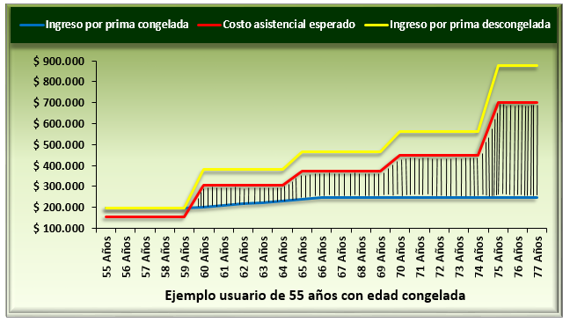
¿Como se comporta el congelamiento de la prima?
Política de incremento diferencial aprobado el 15 de abril del 2011 por el Consejo de Administración en el acta N° 1024

Slide 10
¿Como se comporta el congelamiento de la prima?
Política de incremento diferencial aprobado el 15 de abril del 2011 por el Consejo de Administración en el acta N° 1024
La política vigente define que los afiliados congelados mayores de 60 tienen incrementos diferenciales por 7 años (entre los 60 y 67 años)
para compensar parcialmente el mayor costo.
Pero mantiene una clara ventaja con los no congelados, después de los 67 su prima solo se ajusta por incrementos anuales de tipo actuarial

Slide 11
BENEFICIOS EN PRODUCTO
PROGRAMA ASOCIADO
PROGRAMA ORO
PROGRAMA TRAE
Transfusión de Sangre- Aumentamos la Cobertura de 20 SMMLV a ilimitada
Material Osteosíntesis- Aumentamos la Cobertura de 15 a 20 SMMLV
Hospitalización Psiquiátrica- Disminuimos el periodo de carencia pasando del primer día del 4 mes a el primer día del 2 mes.
Servicio de Ambulancia Terrestre-Aumentamos los topes de la cobertura de 3 a 5 eventos usuario año contrato.
Mejoramos la cobertura Maternidad usuaria sola pasando del primer día del cuarto mes al primer día del segundo mes.
Procedimientos Diagnósticos Complejos con cobertura ilimitada a partir del primer día del mes 13. Se encontraba a partir del mes 25
Se incluyen las Lesiones Ocasionadas por Deportes de Alto Riesgo al 100% a partir del 1er día del mes 4
Hospitalización Psiquiátrica aumento de 10 a 20 días por usuario / año contrato.
Material de Osteosíntesis- Incluimos la cobertura por hasta (15) SMMLV por enfermedad general. Solo se otorgaba por trauma.
Servicio de traslado Aéreo- Se incluye la Cobertura hasta (5) SMMLV para trauma y hasta (15) SMMLV por enfermedad general
Consulta especializada por fuera de la Red: hasta 3 consultas por especialidades no incluidas en el programa a través de la modalidad de rembolso a tarifas Coomeva MP

Slide 12
BENEFICIOS EN PRECIO
Cobro cuota otra persona a 1 solo miembro del grupo familiar. Nuevo
Descuento promedio del 10% en los programas de Medicina Prepagada.
$ 0 cuota de inscripción en SAO para el Plan Asociados.
Tarifa especial en CEM para Plan Asociados de $ 30.030

Slide 13




PROMOCIONES
OFERTA PROFESIONALES ALIADOS
Educadores TRAE + CEM
Ingenieros ORO y PLATA JOVEN
CEM PARA JOVENES
Entre 12 y 23 años: $21.525
Profesionales de la salud ORO y PLATA JOVEN + CEM o DENTAL

Slide 14
CANALES
35 Ejecutivos Internos de Medicina Prepagada
Cali, Palmira, Popayán, barranquilla, Cartagena, Valledupar, Bogotá, Ibagué, Neiva, Villavicencio, Bucaramanga, Cúcuta, Armenia, Manizales, Pereira, Medellín y Montería.
Ajuste del modelo de comisiones de los ejecutivos internos y externos otorgando un mayor porcentaje de comisión por el enfoque en las ventas del segmento Asociados Cabeza de familia. Pdte. aprobación Junta Directiva
Canal de ventas con enfoque en el segmento Asociados
Modelo de Comisiones
Mayor puntaje por la venta de productos de MP en Asociados cabeza de familia en todos los programas.
Se define una comisión de $90.000 para los corredores externos que tengan códigos activos en la cooperativa que Asocien a un usuario con mas de 4 años de antigüedad en MP a la Cooperativa..
Convención de ventas
Incentivo por vinculación para el canal externo

Slide 15
SOPORTE OPERATIVO COMERCIAL
5
10
15
20
30
25
Sistema de Multi cortes GCSA
Corte 15
Corte 30
Sistema de cortes de MP
Si el cliente de Mp es corte 15, debe entrar corte 15 de asociados.
Si el cliente de Mp es corte 30, debe entrar corte 25 de asociados.
El cambio y traslado se debe hacer AL MES SIGUIENTE, de estar asociado
No se puede hacer simultáneamente

Slide 16



Proceso Operativo Ejecutivo Referidos
Proceso de Vinculación a la cooperativa
Marca solicitud con sello en la parte superior indicado si es 1er Corte o 2do Corte MP
Entrega vinculación al centro de Operaciones Regional
Realizan proceso operativo con prioridad por fecha de corte
Ejecutivo Referidos
Realiza la gestión comercial con el cliente de MP
Mesa de
Control
Jefe de Ventas MP
Recibe la documentación para el traslado de plan familiar a asociado.
Realiza el traslado de plan familiar a el plan asociado
Proceso de traslado MP de plan Familiar a el Plan asociado

Slide 17
PROCESO OPERATIVO EJECUTIVO MP
Ejecutivo Salud
Ejecutivo Salud
JEFE GSA
JEFE GSA
Realiza la gestión comercial con el cliente de MP
Marca solicitud con sello en la parte superior indicado si es 1er Corte o 2do Corte MP
Recibe la documentación para proceso de vinculación del asociado.
Entrega vinculación al centro de Operaciones Regional
El traslado se radica al mes siguiente de la vinculación a la cooperativa.
Proceso de Vinculación a la cooperativa
Realizan proceso operativo con prioridad por fecha de corte
Mesa de
Control
Entrega de documentación para realizar el traslado de plan familiar a plan asociado
Proceso de traslado MP de plan Familiar a el Plan asociado

Slide 18
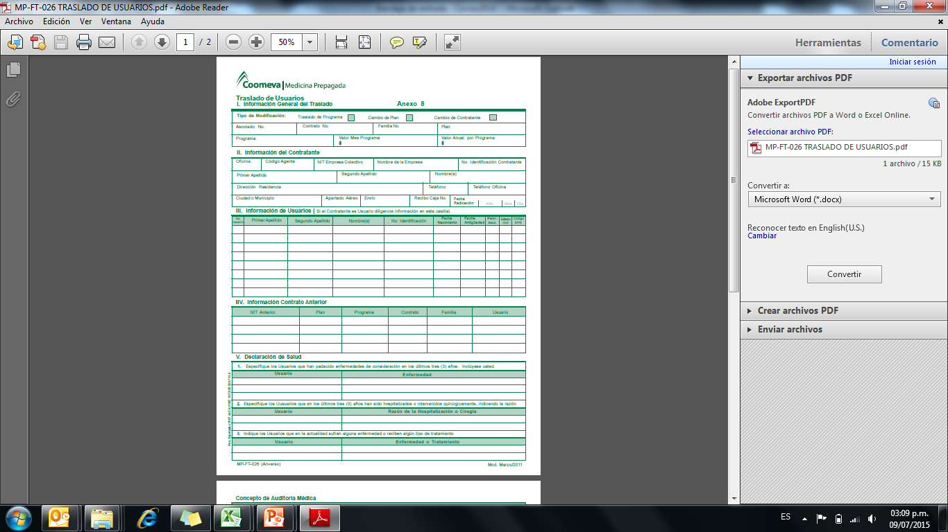
Formato traslado de Plan
FORMATO DE TRASLADOS
MP-FT-026
Este Documento deberá ir acompañado de :
Documento de habeas Data
Soporte de afiliación a EPS
Si es un traslado de un contrato existente no requiere contrato
Si es un traslado a un nuevo contrato la solicitud de traslado deberá venir con el nuevo contrato firmado.
Notes:
Nivel de productividad ´para permanencia en la compañia

Slide 19
POLITICAS DE LA ESTRATEGIA
1
El usuario trasladado del plan familiar al plan asociado seguirá conservando su mismo asesor en MP , es decir se deberá conservar el asesor dueño de contrato.
2
El traslado del usuario se radica al mes siguiente de la vinculación a la cooperativa
3
Los ejecutivos exclusivos de la estrategia son los únicos que podrán ingresar a gestionar las bases potenciales con el usuario asignado en BI, para este caso el usuario será el numero de la cedula, y solo podrán realizar vinculación sobre estas bases de datos.
4
Los asesores externos que tengan código activo en la cooperativa y que realicen vinculaciones de usuarios con mas de 4 años de antigüedad en MP también se les pagara $90.000
5
Cuando se realicen las vinculaciones de los usuarios de MP, se deberá garantizar que coincidan con los mismos cortes de la facturación de MP.

Slide 20




Plan Asociados Coomeva
Beneficios tangibles para una comunidad más fuerte

